Slide 1




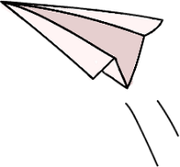




Thứ Sáu ngày 9 tháng 5 năm 2025
TOÁN
Bài 76: ÔN TẬP CÁC SỐ TRONG PHẠM VI 10 000, 100 000

Slide 2




- Đọc, viết, so sánh được các số trong phạm vi 100 000.
- Viết được các số trong phạm vi 100 000 theo thứ tự từ bé đến lớn và từ lớn đến bé (có không qua 4 số).
- Tìm được số lớn nhất, số bé nhất trong 4 số đã cho trong phạm vi 100 000.
- Viết được số thành tổng các chục nghìn, nghìn, trăm, chục, đơn vị và ngược lại.
- Giải được bài toán thực tế liên quan đến xác định số lớn nhất, số bé nhất có bốn chữ số khác nhau.

Slide 3

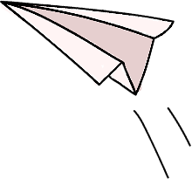


Slide 4

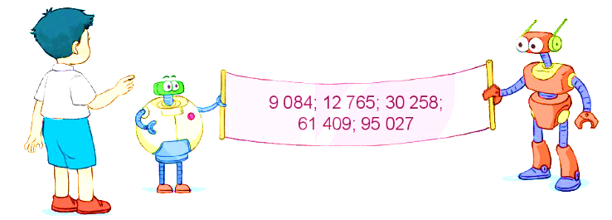
1
Đọc các số sau
a

Slide 5

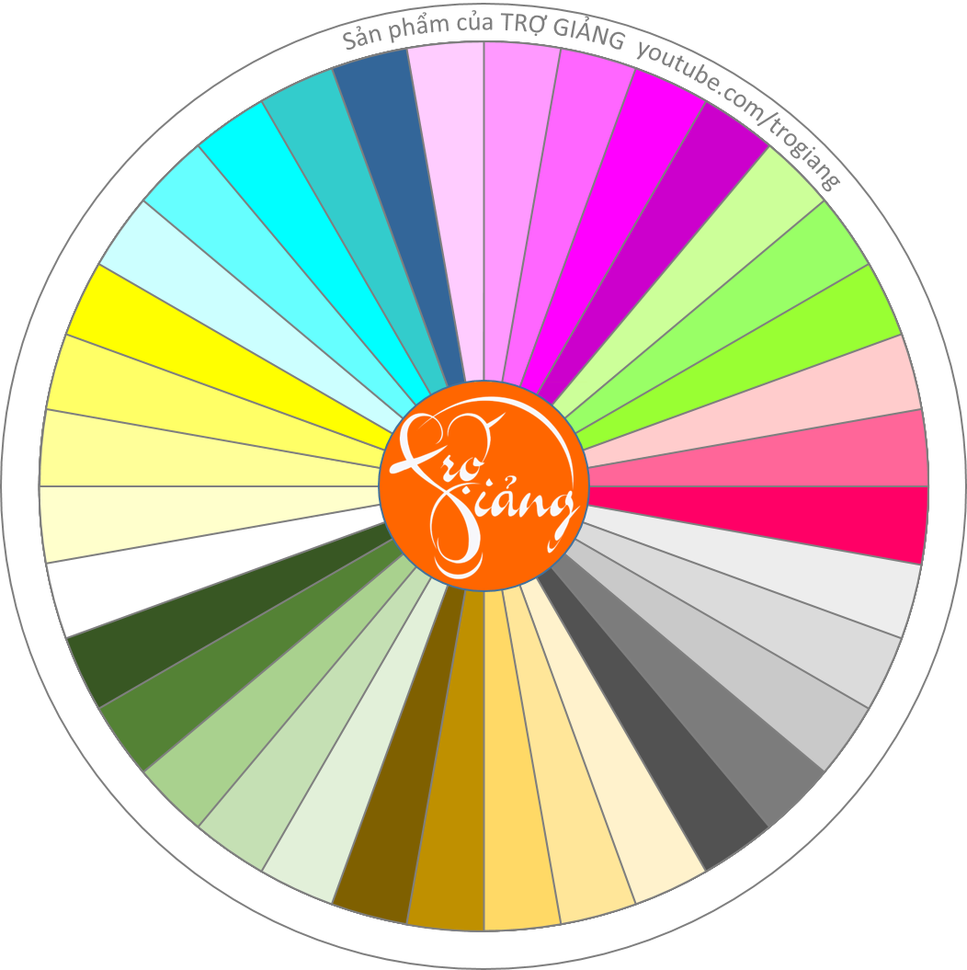


Next
Bảo Long
Thế Khôi
Đăng Khoa
Duy Minh
Huy Khang
Kim Mỹ
Bảo Nam
Trung Hiếu
Khánh Ngọc
Thanh Hiền
Bảo Ngọc
Việt Hân
Ngọc Nguyên
Ngọc Hân
Hoa Nhiên
3A
Tiến Đạt
Tâm Như
Tuấn Đạt
Đức Phát
Kỳ Duyên
Hoài Phương
Linh Di
Phương Thảo
Khánh Băng
Phúc Thiện
Công Ân
Bảo Trbng
Quốc Anh
NgọcTtrân
Vân Anh
Kim tuyền
Hoàng Anh
Quỳnh Anh
Anh thư
Nam An
Như Tiên
Notes:
Điền tên học sinh lớp mình vào và quay để gọi học sinh đọc cá nhân bảng nhân và bảng chia

Slide 6
Số | Đọc số
9 084 | Chín nghìn không trăm tám mươi tư
12 765 | Mười hai nghìn bảy trăm sáu mươi lăm
30 258 | Ba mươi nghìn hai trăm năm mươi tám
61 409 | Sáu mươi mốt nghìn bốn trăm linh chín
95 027 | Chín mươi lăm nghìn không trăm hai mươi bảy
b

Slide 7
2
Số
a) 9 995; 9 996; 9 997; ;9 999; ; 10 002;
10 003
?
9 998
10 001
?
?
10 000
?
+ 1
b) 35 760; 35 770; ; 35 790; ; 35 810 ;
35 830
35 800
35 820
?
35 780
?
?
?
+ 10
c) 68 400; ; 68 600; 68 700; ; 69 000;
68 800
68 900
69 100
68 500
?
?
?
?
+ 100

Slide 8
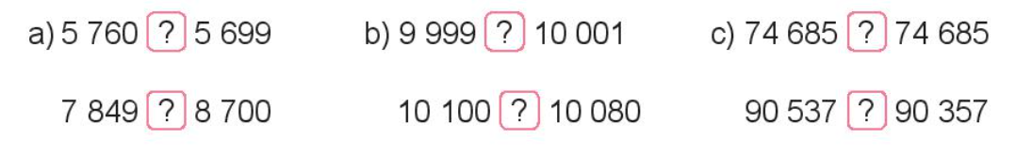

3
>; <; =
>
<
=
<
>
>
Nhắc lại cách so sánh hai số.
Số nào có nhiều chữ số hơn thì lớn hơn, số nào có ít chữ số hơn thì bé hơn.
Hai số có cùng số chữ số thì ta so sánh từng cặp chữ số ở cùng một hàng, kể từ trái sang phải. Nếu so sánh hai số có số hàng nghìn, hàng trăm, hàng chục, hàng đơn vị đều giống nhau thì hai số đó bằng nhau.

Slide 9
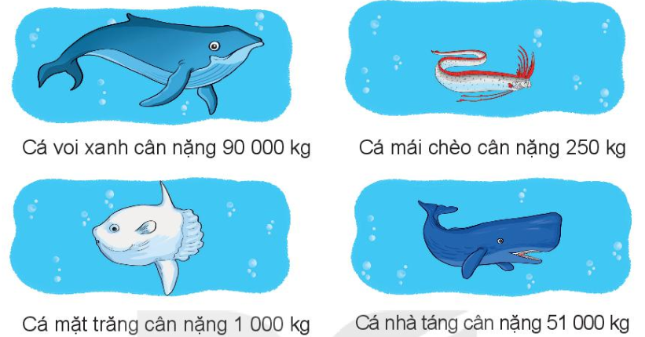
3
Trong các con cá dưới đây, con cá nào nặng nhất, con cá nào nhẹ nhất?
Ta có: 250 < 1 000 < 51 000 < 90 000
Vậy cá voi xanh nặng nhất, cá mái chèo nhẹ nhất

Slide 10
5
Bác An hỏi bác Ba Phi: “Năm nay, trang trại nhà bác có bao nhiêu con vịt?”.
Bác Ba Phi hóm hỉnh trả lời: “Bác tính nhé! Năm nay, số con vịt ở trang trại nhà tôi là số tròn chục lớn nhất có bốn chữ số khác nhau”.
Em hãy giúp bác An tìm số con vịt ở trang trại nhà bác Ba Phi năm nay.
Số tròn chục lớn nhất có 4 chữ số khác nhau là 9 870.
Vậy năm nay nhà bác Ba Phi có tất cả 9 870 con vịt.
Để được số lớn nhất có 4 chữ số khác nhau thì chữ số hàng đơn vị phải là 0 và theo thứ tự các chữ số hàng nghìn, hàng trăm, hàng chục phải là những số lớn nhất có thể và phải khác nhau.

Slide 11


Slide 12

Hãy đọc các số cách nhau 2 đơn vị bắt đầu từ số 5 372
5 3 74, 5 376…

Slide 13
Hãy đọc các số cách nhau 5 đơn vị bắt đầu từ số 8 450
8 545, 8 550

Slide 14



